Slide 1
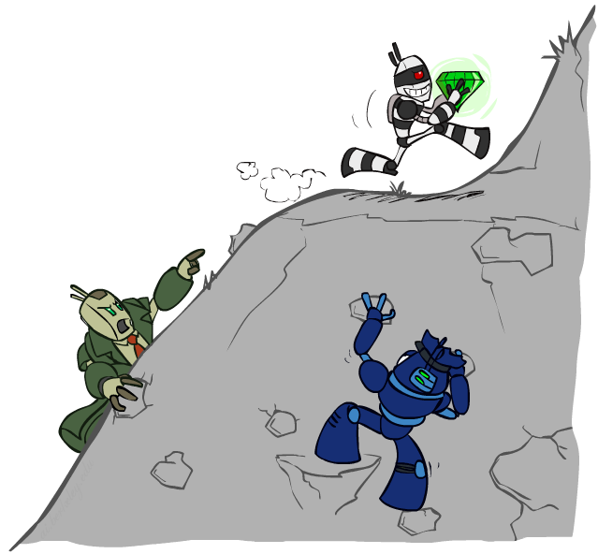
هوش مصنوعی
مسائل ارضای محدودیت - 2
دانشگاه ایلام
(در تهیه ی این اسلایدها از مطالب موجود در ai.berkeley.edu استفاده شده است)
Notes:
Please retain proper attribution, including the reference to ai.berkeley.edu. Thanks!

Slide 2

سرفصل مطالب
راه حلهای موثر CSP
جستجوی محلی

Slide 3
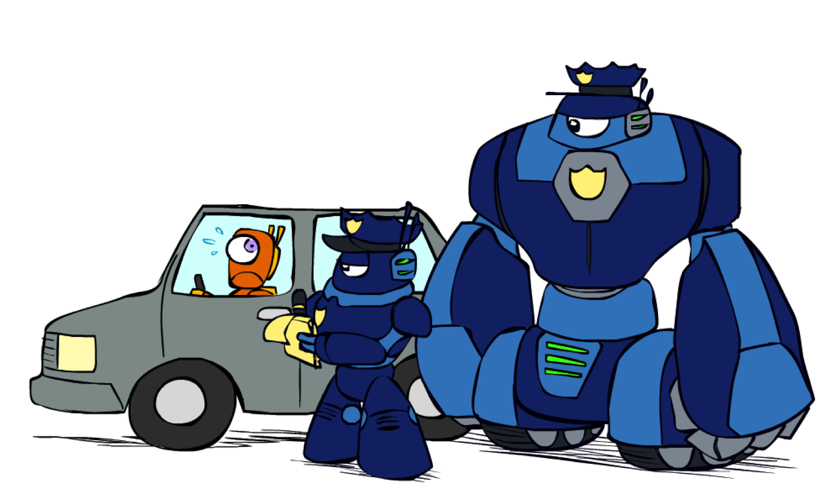
K-Consistency

Slide 4
K-Consistency
افزایش درجه ی سازگاری
سازگاری تکی: دامنه ی هر نود شامل مقادیری است که با محدودیت های تکی نود سازگاری دارند.
سازگاری دوگانه (سازگاری کمان): برای هر زوج نود، هر تخصیص سازگار برای یکی از نودها باید قابل تعمیم به نود دیگر باشد.
سازگاری k -گانه: برای هر k نود، هر تخصیص سازگار برای k-1 نود باید قابل تعمیم به k امین نود باشد.
افزایش k هزینه ی محاسبات را افزایش می دهد.

Slide 5
Strong K-Consistency
سازگاری قوی k گانه: شامل تمام سازگاریهای قبل از خود نیز هست.
ادعا: با سازگاری قوی k گانه می توان بدون عقب گرد مساله ی CSP را حل کرد.
چرا؟
یک مقدار دلخواه را یک متغییر دلخواه تخصیص دهید.
یک متغییر جدید را انتخاب کنید.
سازگاری دوگانه را اعمال کنید: حال دو متغییر با هم سازگار هستند.
یک متغییر جدید را انتخاب کنید.
سازگاری سه گانه را اعمال کنید: حال هر سه متغییر با هم سازگار هستند.
…
اسم دیگرسازگاری سه گانه، سازگاری مسیر است.

Slide 6
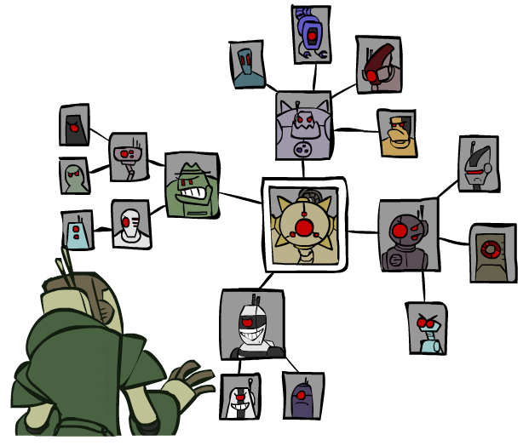
ساختار

Slide 7
ساختار مساله
حالت حدی: زیرمسائل مستقل
مثال: : تاسمانی و بقیه ی استرالیا دو جزء همبند از گراف اصلی هستند.
زیر مسائل مستقل اجزاء همبند از گراف محدودیت هستند.
فرض کنید گرافی از n متغییر را بتوان به تعدادی زیرمساله با c متغییر تبدیل کرد:
هزینه راه حل با بدترین هزینه برابر با O((n/c)(d^{c})) است.
مثال: n = 80, d = 2, c =20
2⁸⁰ = 4 billion years at 10 million nodes/sec
(4)(2²⁰) = 0.4 seconds at 10 million nodes/sec

Slide 8
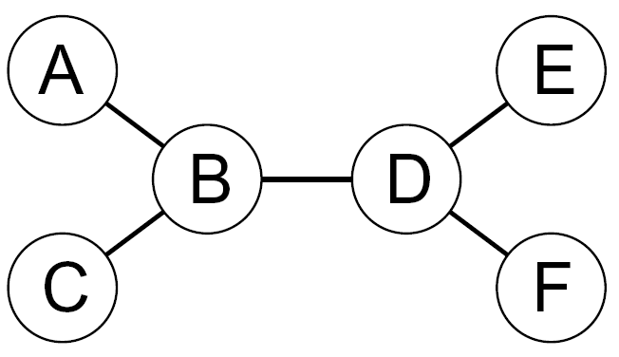
CSP با ساختار درختی
قضیه: اگر گراف محدودیت هیچ حلقه ای نداشته باشد، می توان CSP را در زمان O(n d²) حل کرد.
دقت کنید که CSP اصلی در بدترین حالت با هزینه ی O(d^{n}) قابل حل است.
این خاصیت در استدلال احتمالی نیز مفید است (بعداً): مثالی از ارتباط محدودیت های نحوی و پیچیدگی استدلال

Slide 9
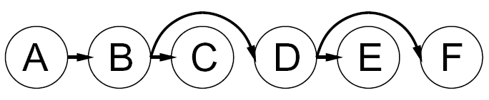
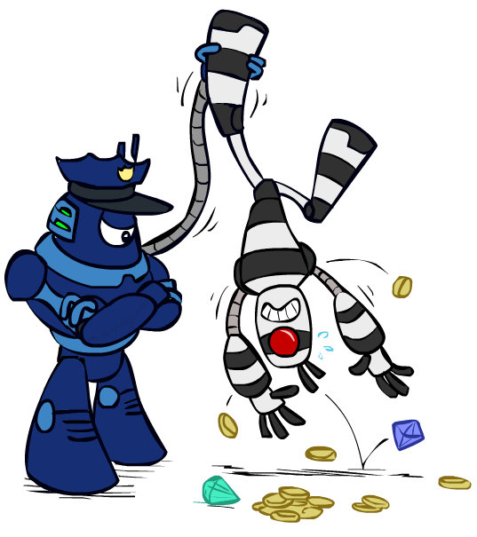

CSP با ساختار درختی
الگوریتمهای CSP با ساختار درختی:
ترتیب: متغییری را به عنوان ریشه انتخاب کنید. ترتیب بقیه را طوری تعیین کنید که والد قبل از فرزند قرار بگیرد.
کمانهای ناسازگار را در مسیر معکوس حذف کنید:
For i = n : 2, apply RemoveInconsistent(Parent(X_{i}),X_{i})
تخصیص را در مسیر مستقیم انجام دهید:
For i = 1 : n, assign X_{i} consistently with Parent(X_{i})
زمان اجرا: O(n d²) – چرا؟

Slide 10
CSP با ساختار درختی
ادعای اول: بعد از اجرای مسیر معکوس، تمام کمانها از ریشه به برگها سازگار هستند.
اثبات: برای هر نود مثل Y ، در یکی از مراحل گام اول سازگار می شود. بعد از آن مرحله، دیگر مقدار دامنه Y کاهش نمی یابد. چون که فرزندان Y قبلا پردازش شده اند.
ادعای 2: اگر کمانها از ریشه به برگها سازگار باشند، تخصیص در مسیر مستقیم نیازی به عقب گرد ندارد.
اثبات: استقراء
این روش با حلقه های موجود در گراف محدودیت کار نمی کند.
این ایده را دوباره در شبکه های بیزی خواهیم دید.

Slide 11
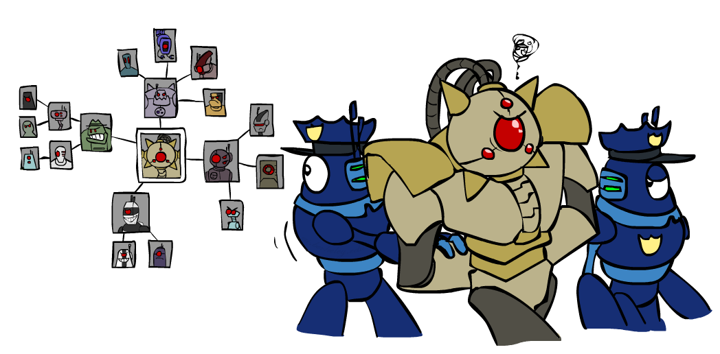
بهبود ساختار

Slide 12
CSP با ساختار شبه درختی
یک متغییر را انتخاب و تمام ارتباطات آن با همسایه ها را حذف کنید. تمام مقادیری که این متغییر می تواند داشته باشد (یعنی d) را در ذهن داشته باشید.
چند متغییر را طوری انتخاب کنید که گراف باقیمانده بعد از حذف ارتباطات همسایه ها یک درخت باشد. (cutset)
اگر اندازه ی cutset برابر c باشد، زمان اجرا برابر O( (d^{c}) (n-c) d² ) خواهد بود.

Slide 13
Cutset
یک cutset انتخاب کنید.
SA
تمام حالتهای cutset را تخصیص دهید.
SA
SA
SA
تمام CSP های حاصل را محاسبه کنید.
CSP ها را حل کنید.

Slide 14
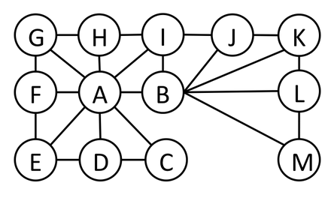
کوییز
برای گراف زیر کوچکترین cutset را پیدا کنید.

Slide 15
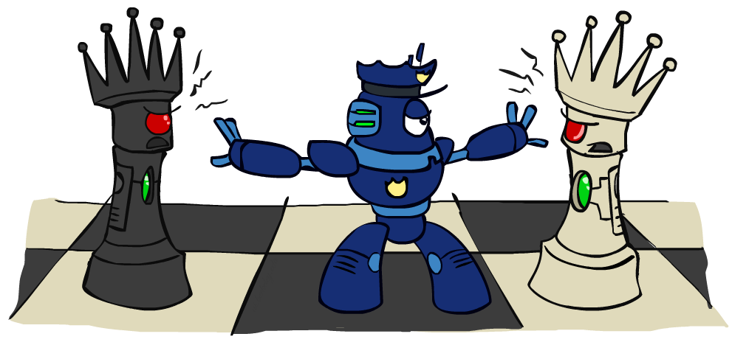
بهبود تکراری

Slide 16
الگوریتمهای تکراری برای حل CSP
متدهای محلی معمولا با کل حالتها کار می کنند. یعنی می خواهند همه متغییرها را تخصیص دهند.
اعمال جستجوی محلی به CSP:
یک تخصیص مشکل دار را انتخاب کنید.
مقدار متغییرهای دارای مشکل را تغییر دهید.
دیگر چرکنویس نداریم.
الگوریتم:
While not solved,
Variable selection: randomly select any conflicted variable
Value selection: min-conflicts heuristic:
Choose a value that violates the fewest constraints
I.e., hill climb with h(n) = total number of violated constraints

Slide 17
مثال: 4 وزیر
حالتها: 4 وزیر در 4 ستون (4⁴ = 256 states)
عملگر: جابجایی وزیر دارای مشکل
هدف: رفع تمام تهدیدها
ارزیابی: c(n) تعداد تهدیدها
Notes:
L5D1 – python demos
Coloring – javascript demos

Slide 18

دموی 5 وزیر

Slide 19
دموی بهبود تکراری-رنگ امیزی

Slide 20
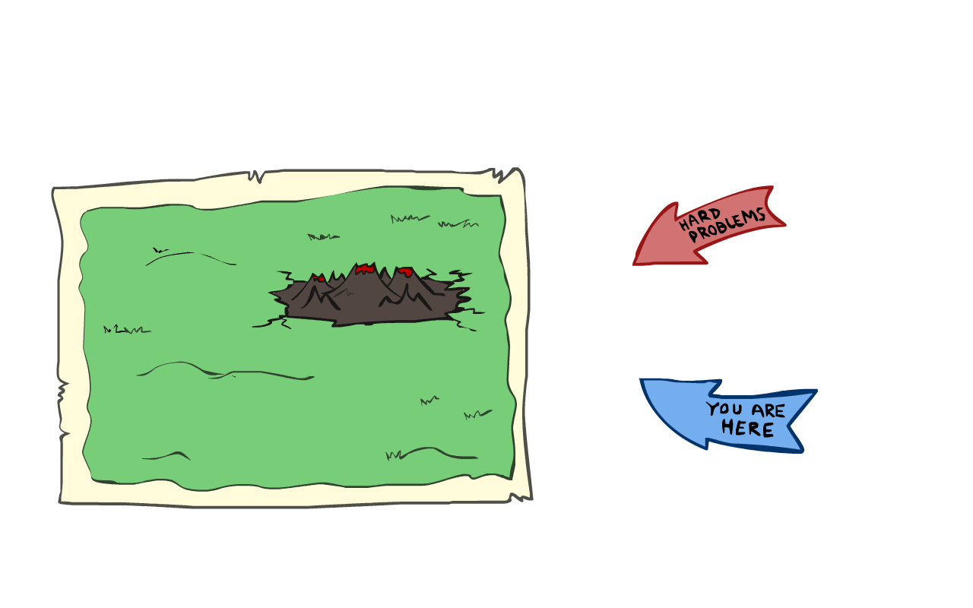
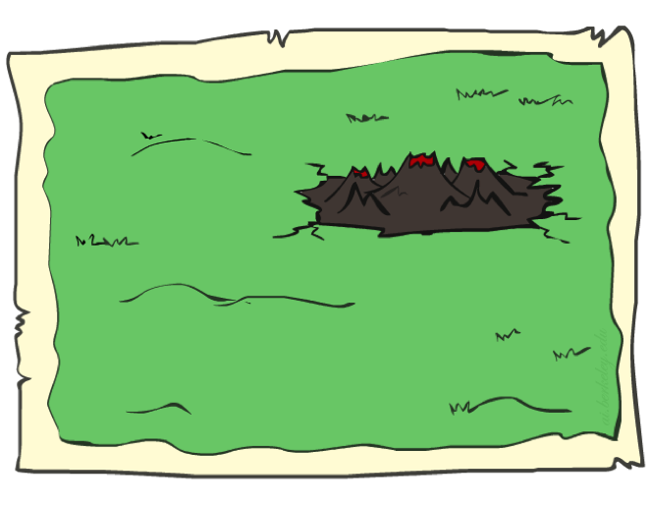
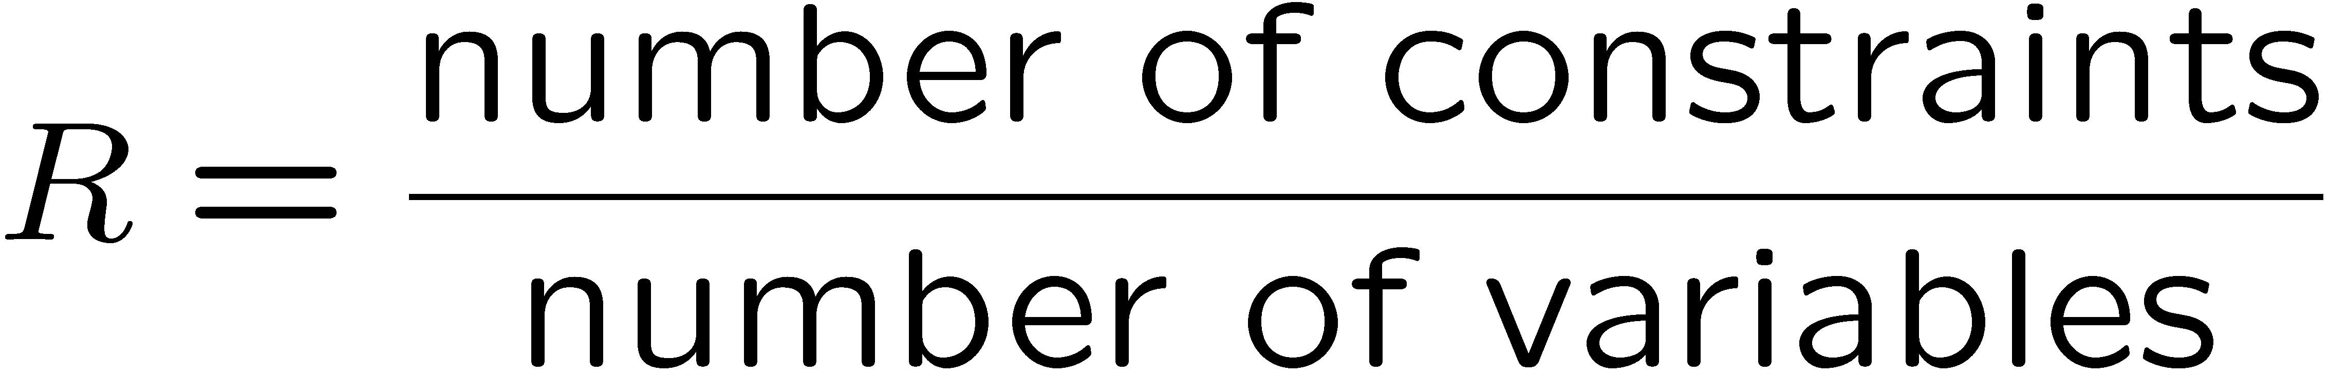
کارآیی روش کمترین تعارض
با این روش می توان n وزیر را تا n = 10,000,000 در زمان تقریبا ثابت (O(c)) حل کرد.
برای بقیه ی مسائل CSP به جز قسمت کوچکی از آنها از این روش استفاده کرد.

Slide 21
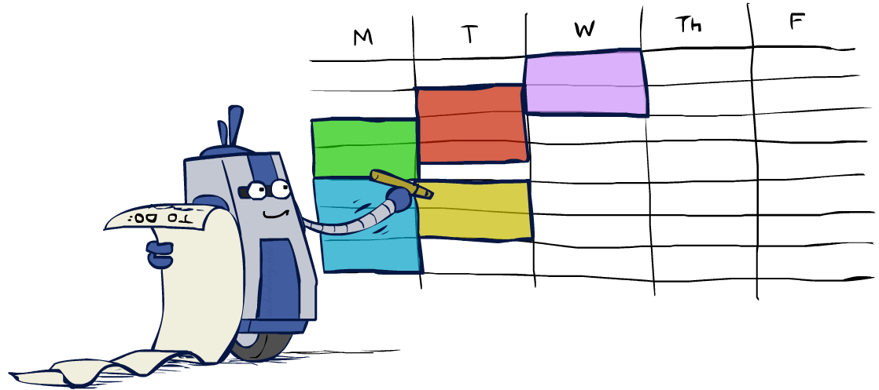
خلاصه: CSPs
CSP ها حالت خاصی از مسائل جستجو هستند.
حالتها با تخصیص های جزیی برابر هستند.
هدف انجام بدون تعارض تمام تخصیصها است.
راه حل: جستجوی عقب گرد
بهبودها:
ترتیب
فیلتر کردن
ساختار
روش تکراری min-conflicts در عمل خیلی موثر است.

Slide 22
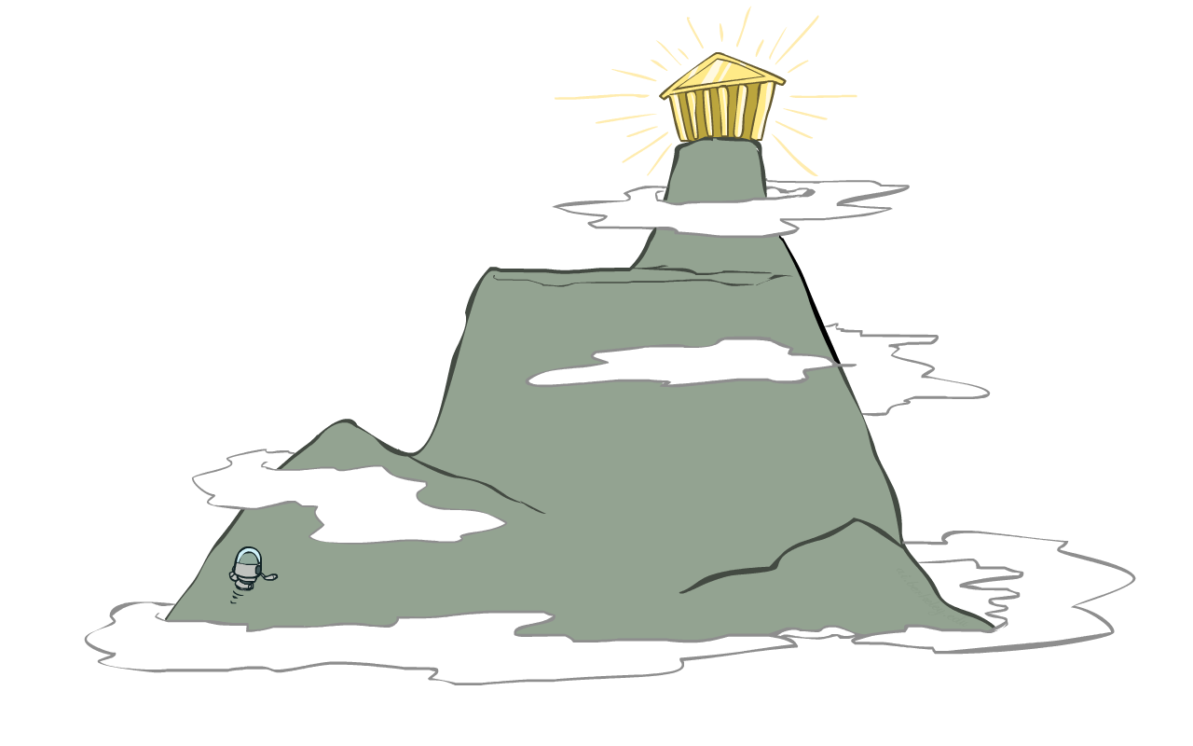
جستجوی محلی

Slide 23
جستجوی محلی
در جستجوی درختی، ما مرز بین قسمت گسترش یافته و گسترش نیافته را در چرکنویس ذخیره می کردیم.
جستجوی محلی: یک گزینه را تا حد امکان بهیود دهید. (بدون چرکنویس!)
تابع بعدی: تغییرات محلی
معمولا هم سریعتر است و هم سربار کمتری دارد. اما نه کامل است و نه بهینه

Slide 24
صعود از تپه
ایده اصلی:
از یک جای دلخواه شروع کنید.
به بهترین همسایه ممکن بروید.
اگر همسایه بهتری وجود ندارد، الگوریتم را خاتمه دهید.
ایرادات؟
کامل؟
بهینه؟
مزایا؟

Slide 25
دیاگرام صعود از تپه

Slide 26
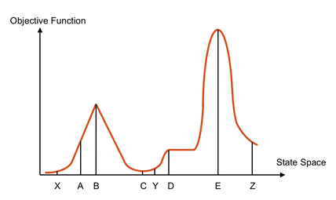
کوییز
اگر از x شروع کنیم، درکجا متوقف می شویم؟
اگر از y شروع کنیم، درکجا متوقف می شویم؟
اگر از z شروع کنیم، درکجا متوقف می شویم؟

Slide 27

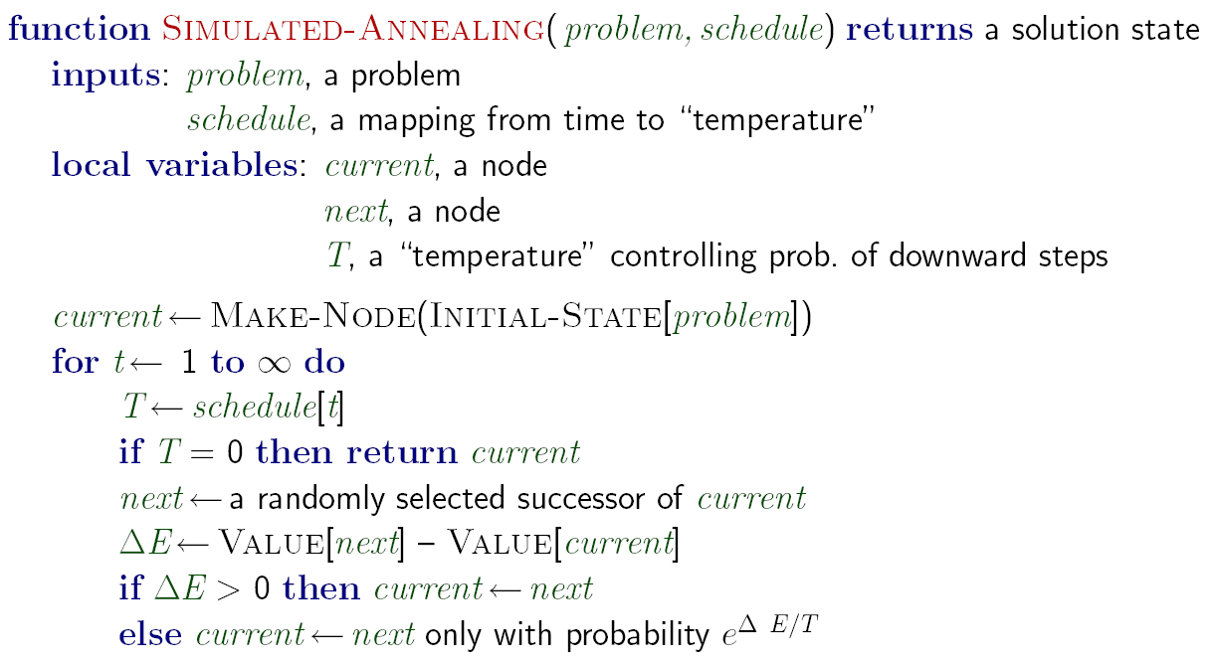
Simulated Annealing
ایده: اجازه دهید که مامور از تپه پایین رود تا شاید از بیشینه های محلی اجتناب کند
البته در طول زمان نرخ آنرا کاهش دهید.

Slide 28
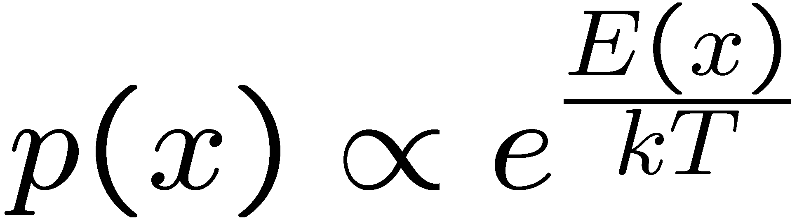
Simulated Annealing
تضمین تئوریک:
توزیع پایدار:
اگر T به آهستگی کاهش یابد، به سمت حالت بهینه همگرا می شود.
آیا این تضمین جالب نیست؟

Slide 29
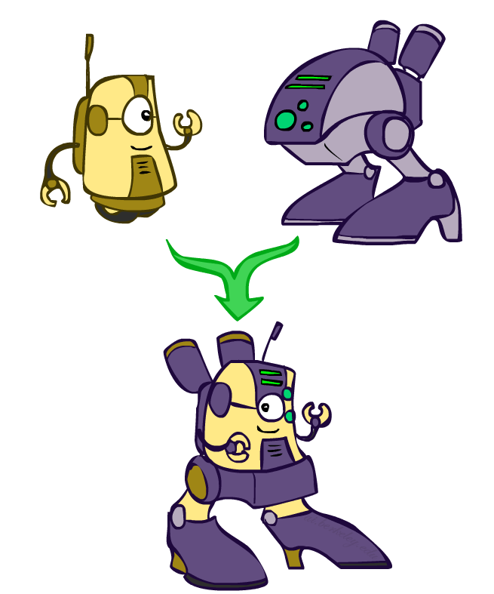
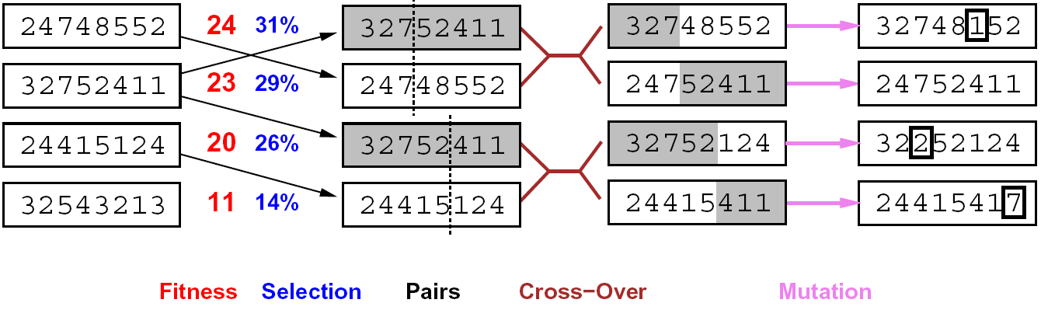
الگوریتمهای ژنتیک
الگوریتمهای ژنتیک از قانون بقای طبیعت پیروی می کنند.
بهترین N عضو جمعیت را در هر مرحله بر اساس میزان فیت بودن حفظ کنید.
برای حفظ تنوع، اعضا را دو به دو با هم ترکیب کنید.

Slide 30
مثال: هشت وزیر

